Slide 1
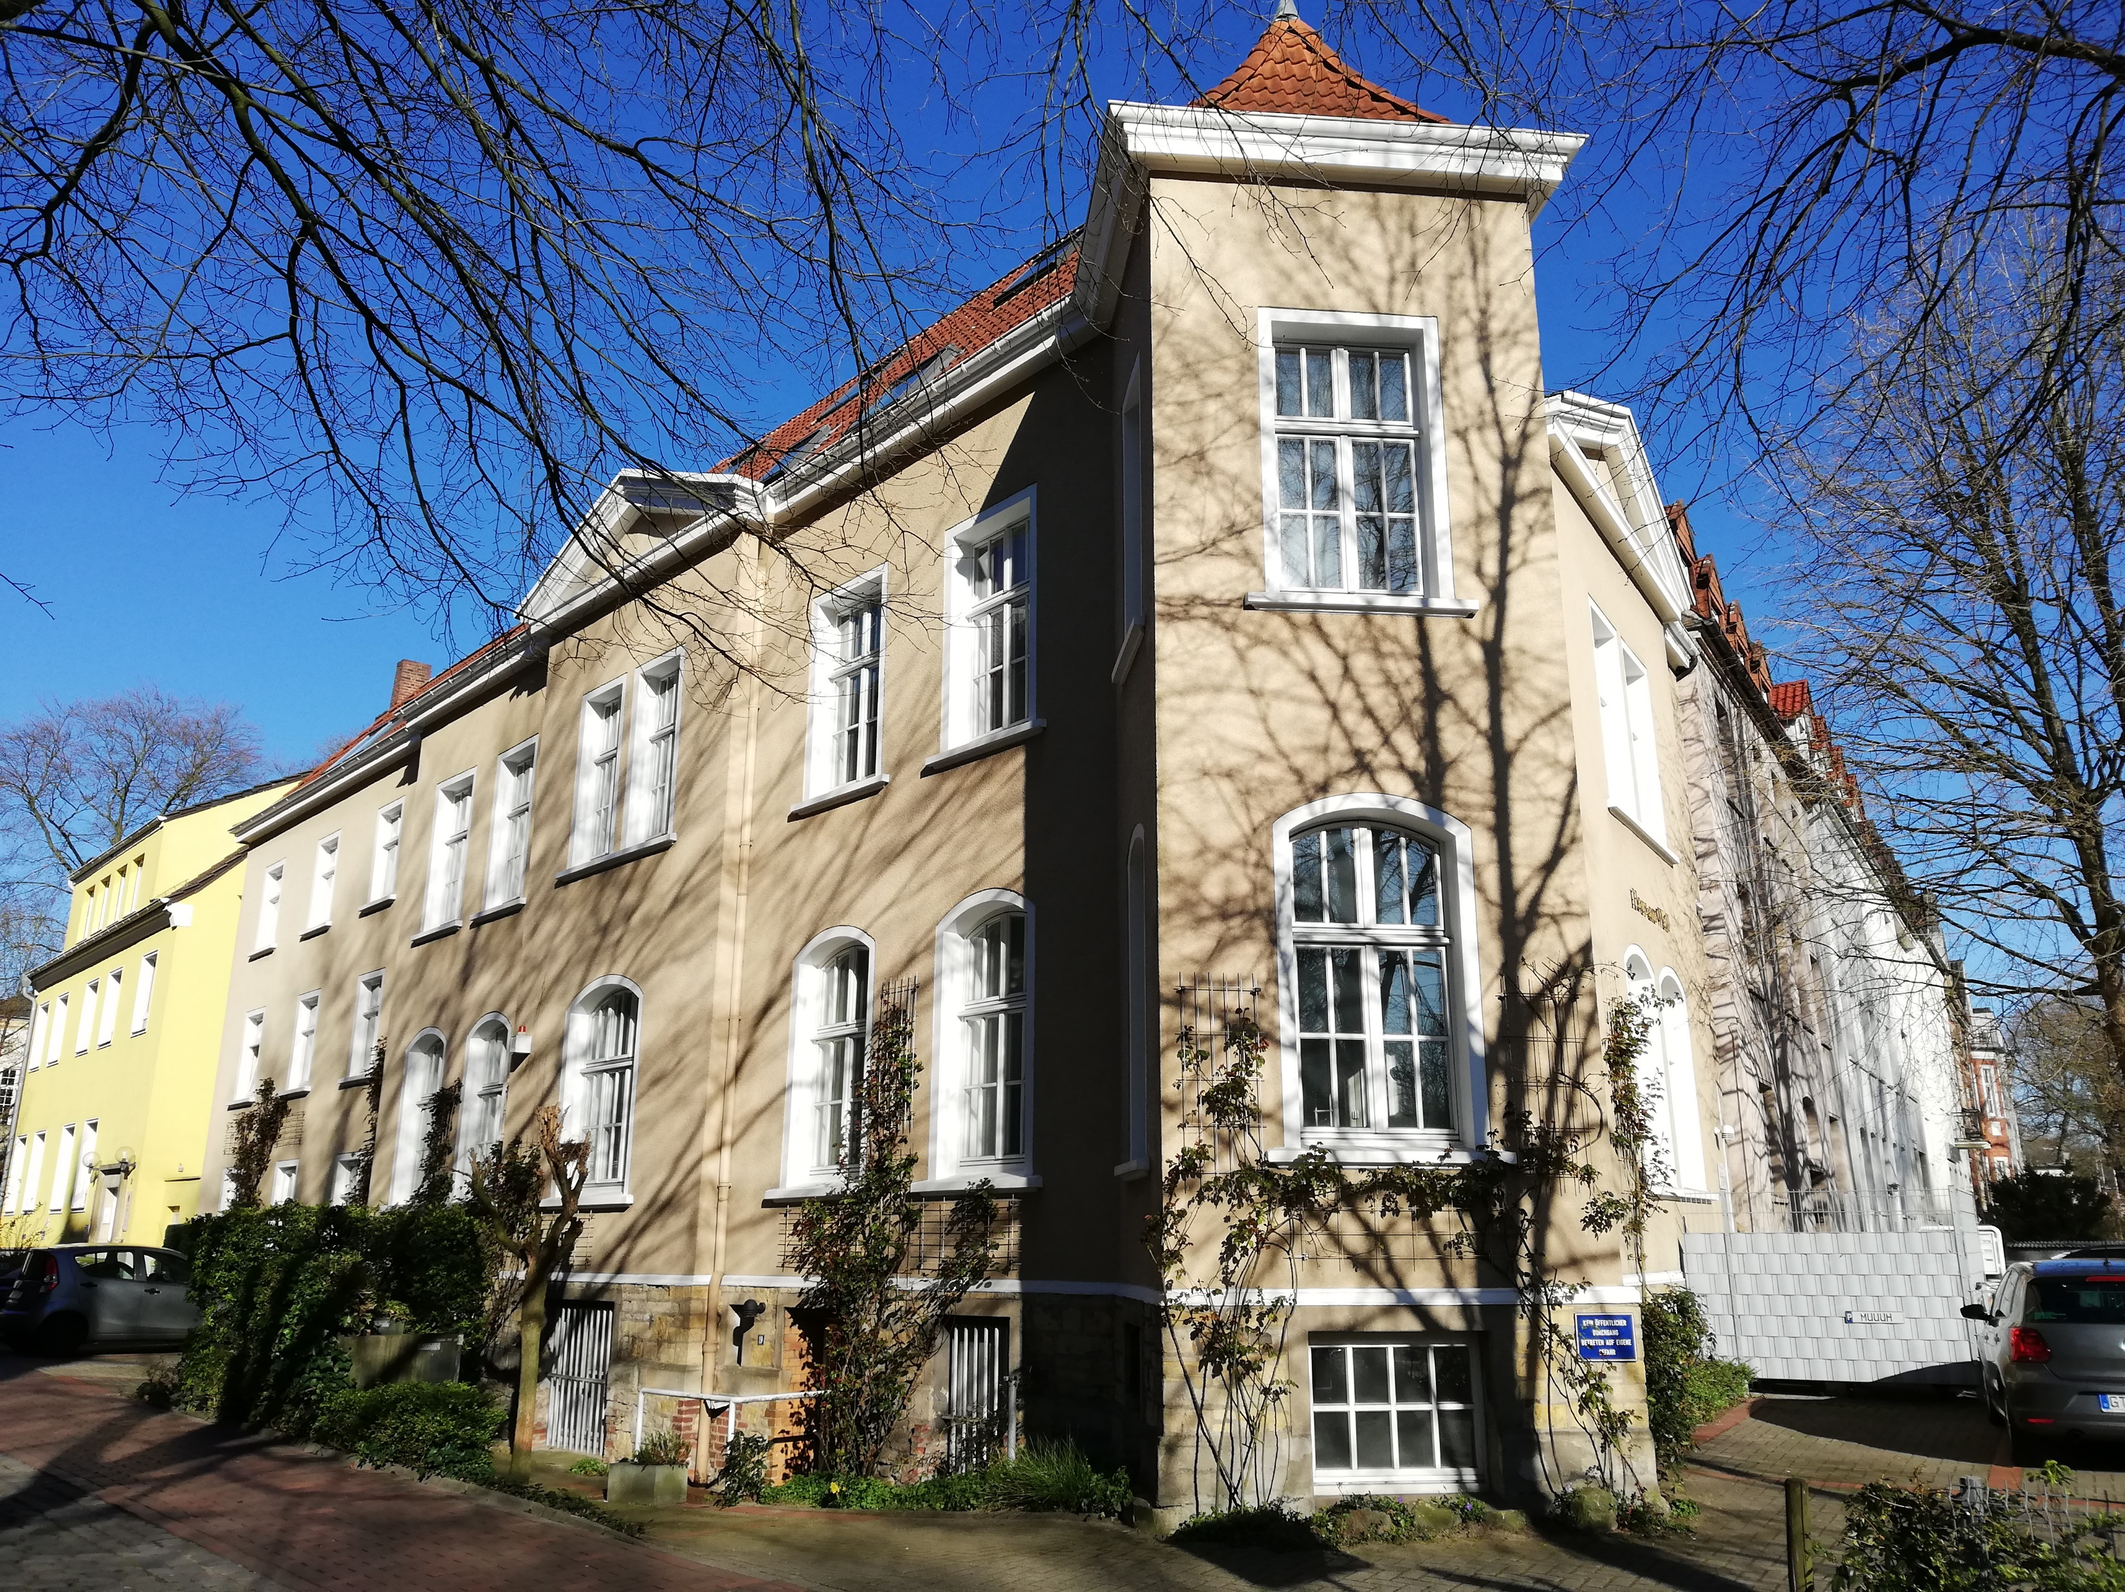

Haftung wegen Organisationsverschuldens
Überblick und Ausblick
Timm Laue-Ogal
Rechtsanwalt / Fachanwalt für Medizinrecht / Fachanwalt für Arbeitsrecht
Heger-Tor-Wall 19, 49078 Osnabrück
www.rechtskontor49.de

Slide 2
Inhalt
Was ist Organisationsverschulden?
Rechtsprechung
Ausblick – Organisationsverschulden in Krisenzeiten

Slide 3

Was ist Organisationsverschulden?
Credit: pixabay/mspark0

Slide 4
Allgemein
Arzt und Krankenhaus sind zur sachgerechten Organisation, Koordinierung, Überwachung der Behandlungsabläufe und zur Qualitätssicherung verpflichtet.
Durch organisatorische Maßnahmen ist sicherzustellen, dass der jeweils aktuelle Facharztstandard eingehalten werden kann.
→ Bei Verstoß gegen diese Pflichten kommt eine Haftung wegen Organisationsverschuldens aus §§ 630a ff. BGB und/oder §§ 823 ff. BGB in Betracht.

Slide 5
Die Pflichten im Einzelnen
Ausreichender Hygienestandard
> alle verwendeten Materialien (Schläuche, Patientenbetten, Desinfektionsmittel…) steril halten
Ausreichender und tauglicher Vorrat an medizinischen Geräten, Medikamenten und Blutkonserven (apparativer Standard)
> das Risiko einer Infektion über eine Blutkonserve muss auf das unvermeidbare Restrisiko beschränkt sein
Funktionstüchtigkeit und ordnungsgemäße Handhabung medizinischer Geräte
> Regelmäßige Wartungen der Geräte
> Schulungen des Personals
Bereitstellung und Überwachung von geeignetem Personal
> Bereitstellen von ausreichend qualifiziertem Personal: Einsatzpläne, Urlaubsvertretungen, Nacht-/Notdienste
> Überprüfung der notwendigen Qualifikationen

Slide 6


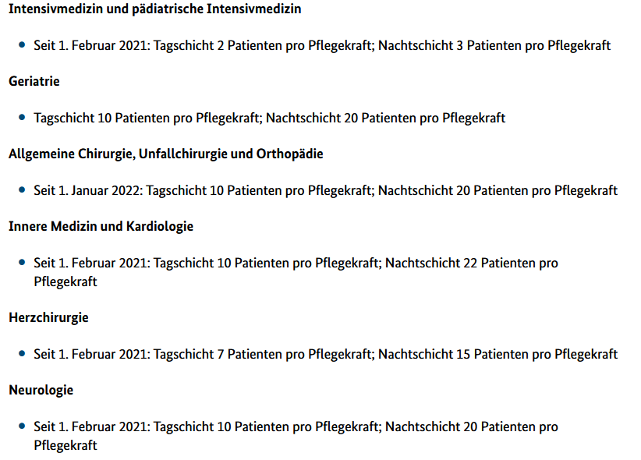
Konkret: Bereitstellung von Personal
Pflegepersonaluntergrenzen-Verordnung (PpUGV) nach § 137i SGB V vom 06.10.2018
Legt die Mindestzahl von Pflegepersonal pro Patienten für bestimmte Sektoren fest
Ausnahmen von den festgelegten Mindest-Kennzahlen in § 7 PpUGV:
  Starke Erhöhung der Patientenzahlen, durch z.B. Pandemien oder Großschadensereignisse
  Außergewöhnlich hohe, kurzfristige krankheitsbedingte Personalausfälle
  Sanktionen bei Nichteinhaltung:
  - Vergütungsabschläge gemäß PpUG-Sanktions-Vereinbarung zwischen GKV-SV und Dt. KH-Gesellschaft (seit 01.01.2021)
https://www.bundesgesundheitsministerium.de/themen/pflege/pflegepersonaluntergrenzen.html

Slide 7
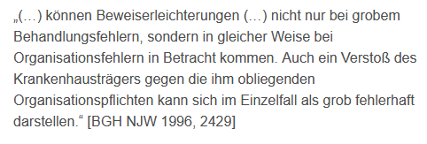
Beweislastumkehr?
Grundsätzlich möglich:
einzelfallabhängig!
  Bei personeller Unterbesetzung grundsätzlich Organisationsverschulden (+) (BGH NJW 1985, 2189)

Slide 8

Rechtsprechung
Studio_east / stock.adobe.com

Slide 9


LG Mainz, 2 O 266/11
Die Medizinstudentin war nicht für die Nachtwache geeignet.
Der operierende Arzt hätte dies erkennen müssen.
Ursache für Fehler sind strukturelle Probleme in der Organisation der Klinik
→ Organisationsverschulden wegen mangelhafter Bereitstellung geeigneten Personals

Slide 10

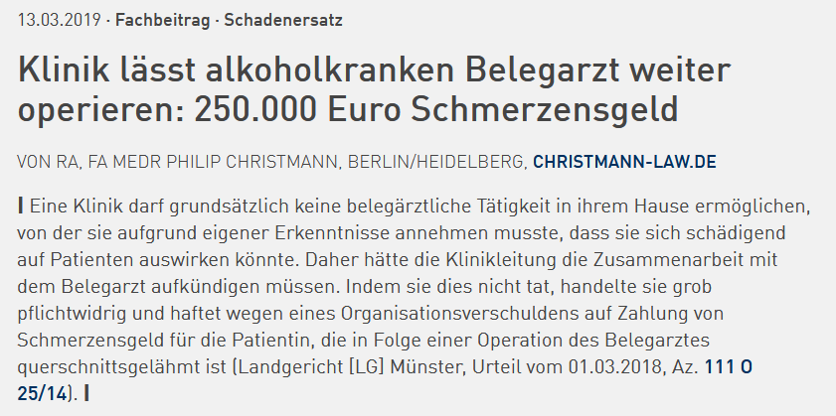
LG Münster, 111 O 25/14
die Klinik hätte den alkoholkranken Belegarzt nicht weiter arbeiten lassen dürfen
Grund: Gefahren, die von einem operativ tätigen Neurochirurgen ausgehen
→ grobes Organisationsverschulden wegen ungeeigneten Personals auch bei gespaltenem Krankenhausaufnahmevertrag

Slide 11

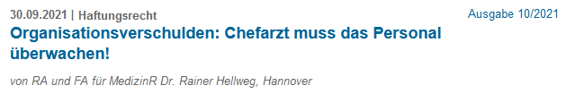
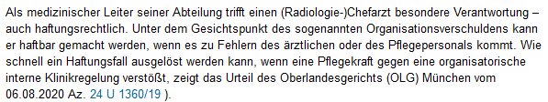

OLG München
Entgegen klinikinterner mündlicher Anweisung legte eine Krankenschwester einen EKG-Befund nicht auf die Patientenakte und legte ihn auch nicht dem behandelnden Arzt vor.
Der behandelnde Arzt hat den EKG-Befund deshalb nicht beachtet.
Durch die Weiterbehandlung, die bei Beachtung des EKG nicht erfolgt wäre, erlitt die Patientin einen Herz-Kreislauf-Stillstand und daraufhin einen hypoxischen Hirnschaden.
Grob fehlerhaftes Verhalten ist hier dem Krankenhausträger zuzurechnen.
→ außerdem: Organisationsverschulden trifft auch den Chefarzt persönlich

Slide 12

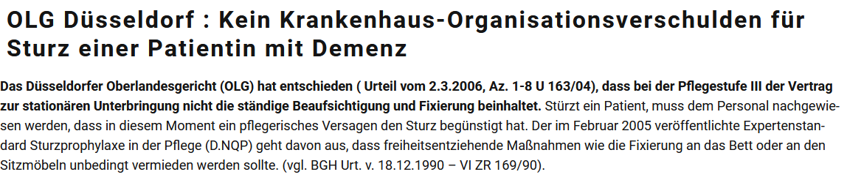
OLG Düsseldorf
Der Sturz wurde nicht durch pflegerisches Versagen begünstigt
Insbesondere freiheitsentziehende Maßnahmen mussten und hätten auch nicht angewendet werden sollen
→ Kein Organisationsverschulden

Slide 13

Ausblick – Organisationsverschulden in Krisenzeiten
Credit: Image by iXimus

Slide 14

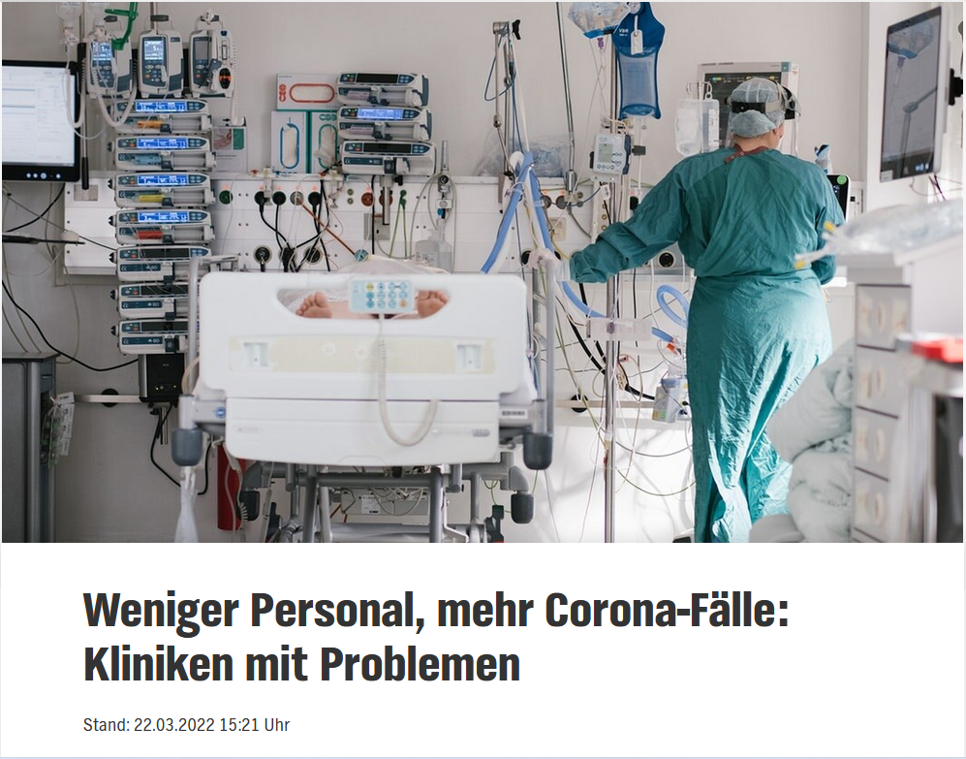
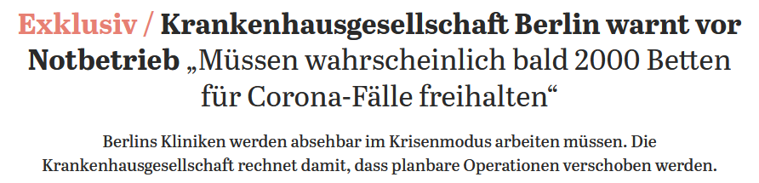
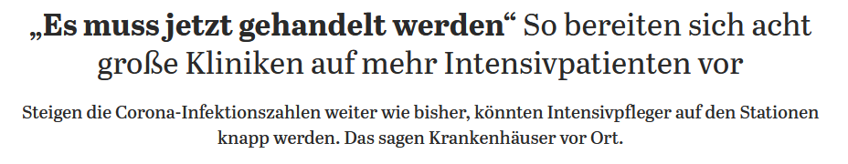







Corona und Organisationsverschulden

Slide 15
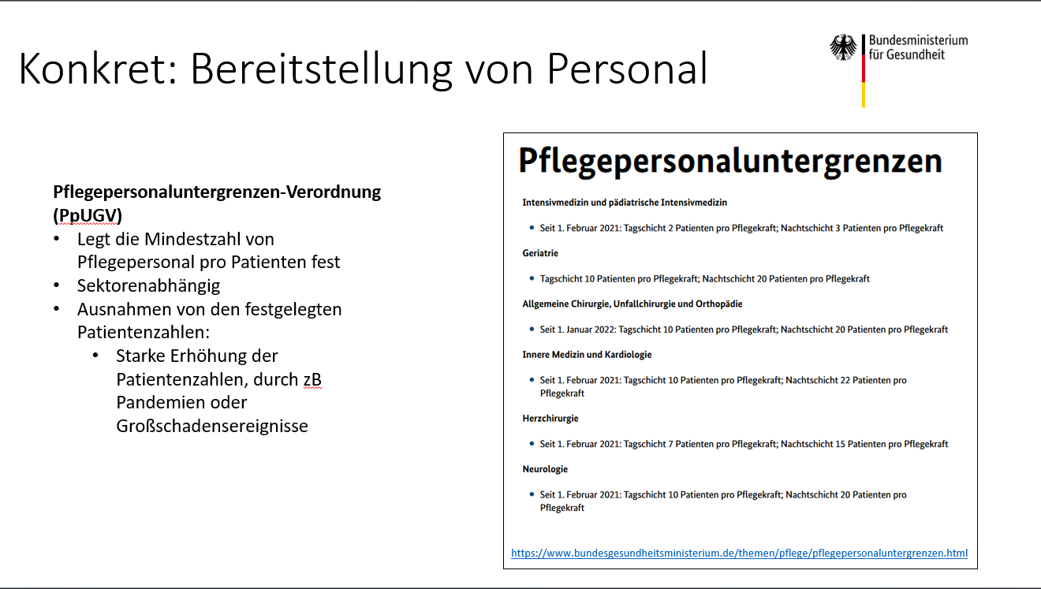
Konsequenz: Aussetzung der PpUGV…
…ab März 2020
  Bis 01. August 2020 für Intensivmedizin und
  Geriatrie
  Bis 31. Januar 2021 für alle sonstigen Bereiche
Das Ziel:
Ermöglichung einer sehr kurzen Anpassung der Arbeitsabläufe
Kurzzeitige Entlastung der Krankenhäuser

Slide 16


Kritik an der Aussetzung
„Nach Aussetzung der PpUGV waren wir Pflegekräfte dem Ansturm auf die Krankenhäuser im Zuge der Pandemie hilflos ausgesetzt. Wir hatten damit keine gesetzliche Handhabe mehr, um uns vor Überforderung zu schützen.“ Jäger, Gesundheits- und Krankenpfleger
„Wenn selbst diese rote Linie in Frage gestellt wird, dann ist es das falsche Zeichen für die Pflegefachpersonen und gefährdet die Patient:innen im Krankenhaus. In Engpässen müssen Personalkapazitäten geschaffen werden, indem Leistungen wie beispielsweise elektive Eingriffe verschoben werden.“ Christel Bienstein – DBfK Präsidentin
„Wir als Pflegegewerkschaft fordern, dass die Pflegepersonaluntergrenzen-Verordnung umgehend in allen anfangs festgelegten Krankenhausbereichen wieder eingesetzt wird. Außerdem muss sie auf sämtliche anderen Bereiche ausgeweitet werden. Denn jeder Mensch hat ein Recht auf eine gute und würdevolle Pflege – und die ist ohne PpUGV nicht möglich“ - Vorstandsvorsitzende d. Bochumer Bunds

Slide 17

Kritik auch von anderer Stelle…
Stellungnahme der Deutschen Gesellschaft interdisziplinäre Notfall- und Akutmedizin:
Notaufnahmen nicht von der PpUVG erfasst
dort allerdings häufig personelle Unterbesetzung
Teilweise sogar Abziehung von Pflegepersonal aus der Notaufnahme, um Untergrenzen in anderen Bereichen zu erfüllen
→ Forderung der Berücksichtigung der Intensivpflege in der PpUGV

Slide 18
Potentielle Haftungsprobleme
Fachmedizinischer Standard bei Unterschreitung der PpUG automatisch im Sinne des Organisationsverschuldens verletzt?
Haftung einer Klinik bei Behandlungsverzögerung infolge Aufnahmestopps wegen Personalmangels?
Arbeitsrechtliche Konsequenzen für überarbeitete Fachkräfte – Abmahnung wegen Gefährdungsanzeige? (ArbG Göttingen, 2 Ca 155/17)
Anspruch Chefarzt gegen Klinik auf Bereitstellung ausreichenden Fachpersonals? (ArbG Wilhelmshaven, 2 Ca 121/04)

Slide 19
Haftung wegen Organisationsverschuldens – eine rechtliche oder eine gesellschaftspolitische Frage?
Prämienerhöhung Haftpflichtversicherung bei wiederholten Haftungsfällen?
Leistungsfreiheit Haftpflichtversicherung bei Organisationsverschulden?
Ärzteprotest 02.10.2023 – Kritikpunkt u.a.: fehlender Nachwuchs, absehbar weiter zunehmender Fachkräftemangel, Praxensterben auf dem Land
Absenkung des fachmedizinischen Standards wegen Fachkräftemangels? (ähnlich Diskussion zu einer Haftungsbeschränkung durch das sozial-rechtliche Wirtschaftlichkeitsgebot)

Slide 20

Bis hierhin vielen Dank!
Und jetzt Sie:
Fragen / Diskussion
Timm Laue-Ogal
Rechtsanwalt / Fachanwalt für Medizinrecht /
Fachanwalt für Arbeitsrecht
Heger-Tor-Wall 19, 49078 Osnabrück
www.rechtskontor49.de

